Slide 1



Требование к средствам автоматического контроля технического состояния железнодорожного подвижного состава по ходу поезда

Slide 2
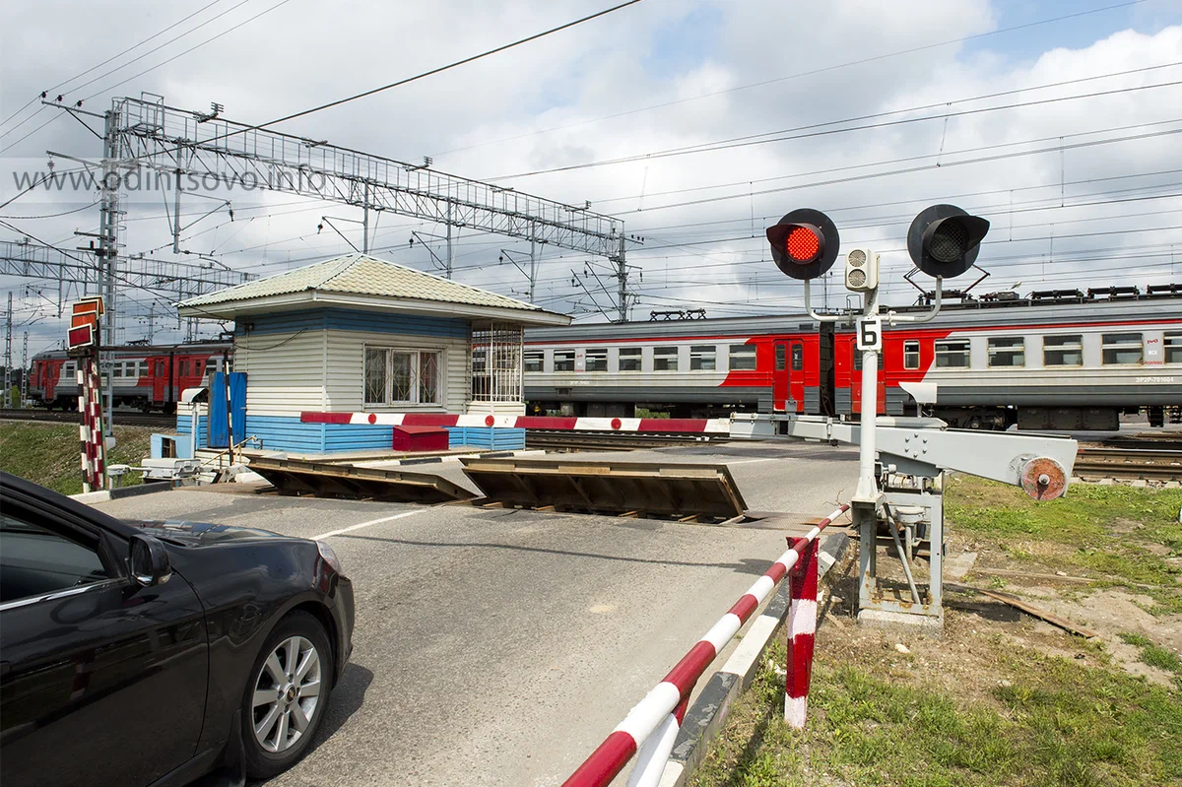
Требование к средствам автоматического контроля технического состояния железнодорожного подвижного состава по ходу поезда
Раздел V. п. 59 Сооружения и устройства путевого хозяйства
Раздел VI. п. 83 Системы и устройства ж.-д. автоматики и телемеханики
Раздел VII. п.104 Устройства технологической железнодорожной электросвязи
Оборудование перегонов средствами автоматической переездной сигнализации и автоматическими шлагбаумами, автоматическими системами оповещения о приближении поезда.
Система автоматического контроля технического состояния подвижного состава многофункциональный (КТСМ).
Устройства контроля схода железнодорожного подвижного состава (УКСПС).

Slide 3
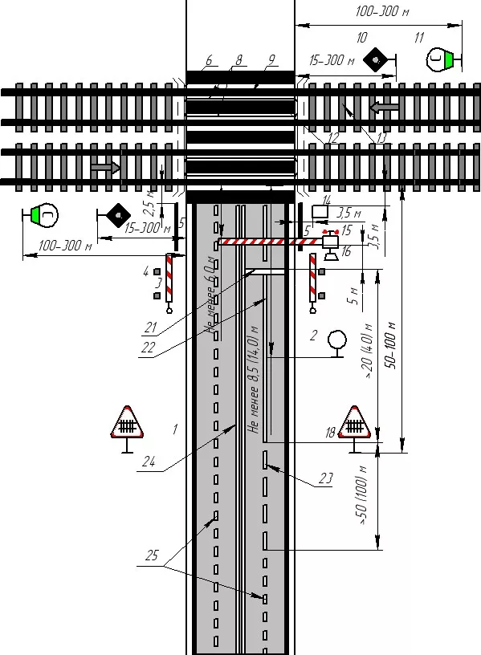
Оборудование перегонов средствами автоматической переездной сигнализации и автоматическими шлагбаумами
Железнодорожный переезд – пересечение в одном уровне автомобильной дороги с железнодорожными путями, оборудованное устройствами, обеспечивающими безопасные условия пропуска подвижного состава железнодорожного транспорта и транспортных средств.
п. 93

Slide 4



Оборудование перегонов средствами автоматической переездной сигнализации и автоматическими шлагбаумами
Устройство пересечений автомобильных дорог железнодорожными путями на одном уровне (железнодорожные переезды) и на разных уровнях осуществляется в соответствии с Федеральным законом от 8 ноября 2007 г. № 257-ФЗ, Федеральным законом от 10 января 2003 г. № 17-ФЗ «О железнодорожном транспорте», Федеральным законом от 10 декабря 1995 г. №196-ФЗ «О безопасности дорожного движения», требованиями технических регламентов, иными нормативными правовыми актами Российской Федерации.
п. 59

Slide 5
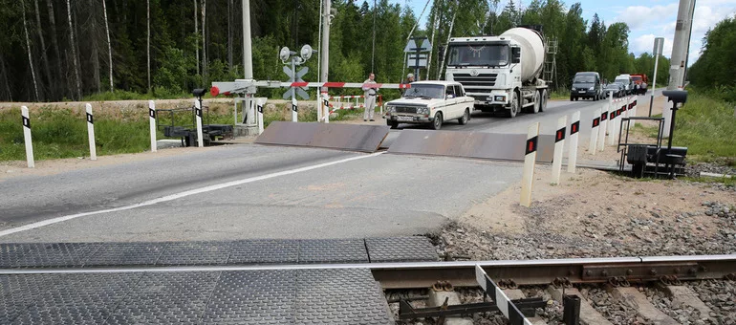
Оборудование перегонов средствами автоматической переездной сигнализации и автоматическими шлагбаумами
Владельцы железнодорожных путей обязаны оборудовать железнодорожные переезды устройствами, предназначенными для обеспечения безопасности движения железнодорожного транспорта, транспортных средств и других участников дорожного движения, содержать участки автомобильных дорог, расположенные в границах железнодорожных переездов (до шлагбаума или при отсутствии шлагбаума на расстоянии 10 м от ближайшего рельса по пути следования), в соответствии с требованиями, установленными законодательством Российской Федерации о железнодорожном транспорте.
п. 59

Slide 6
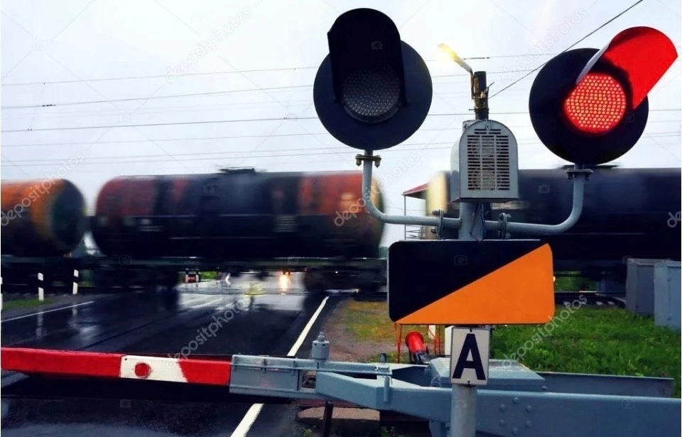
Оборудование перегонов средствами автоматической переездной сигнализации и автоматическими шлагбаумами
Для обеспечения безопасности движения на железнодорожных переездах применяются следующие устройства:
а) автоматическая светофорная переездная сигнализация (АПС), при которой включение красных мигающих сигналов (огней) на переездных светофорах осуществляется автоматически при приближении поезда на определенное расчетом расстояние, а выключение – автоматически после проследования поезда за железнодорожный переезд;
п. 59

Slide 7
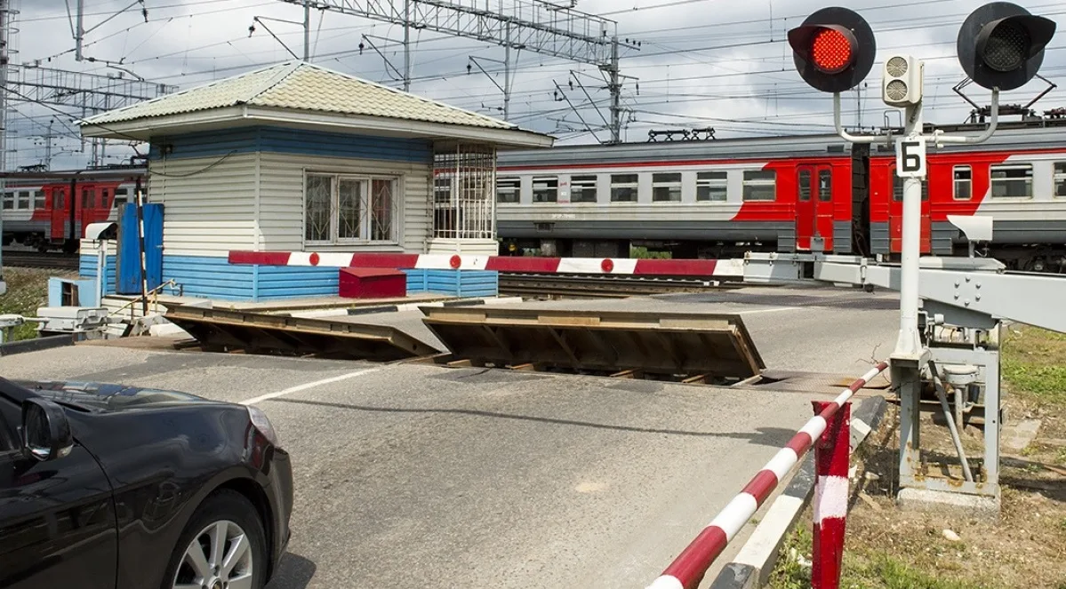
Оборудование перегонов средствами автоматической переездной сигнализации и автоматическими шлагбаумами
Для обеспечения безопасности движения на железнодорожных переездах применяются следующие устройства:
б) автоматическая светофорная сигнализация с автоматическими шлагбаумами (АПШ) – переездная сигнализация, дополненная заградительными брусьями шлагбаумов, которые опускаются и поднимаются автоматически;
п. 59

Slide 8
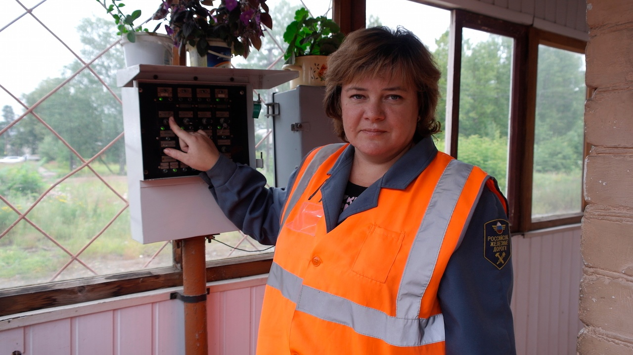
Оборудование перегонов средствами автоматической переездной сигнализации и автоматическими шлагбаумами
Для обеспечения безопасности движения на железнодорожных переездах применяются следующие устройства:
в) автоматическая светофорная сигнализация с полуавтоматическими шлагбаумами – переездная сигнализация, дополненная заградительными брусьями шлагбаумов, опускание которых осуществляется автоматически при приближении поезда, а выключение сигнализации и подъем заградительных брусьев шлагбаумов – от нажатия кнопки дежурным работником после проследования поезда за железнодорожный переезд;
п. 59

Slide 9
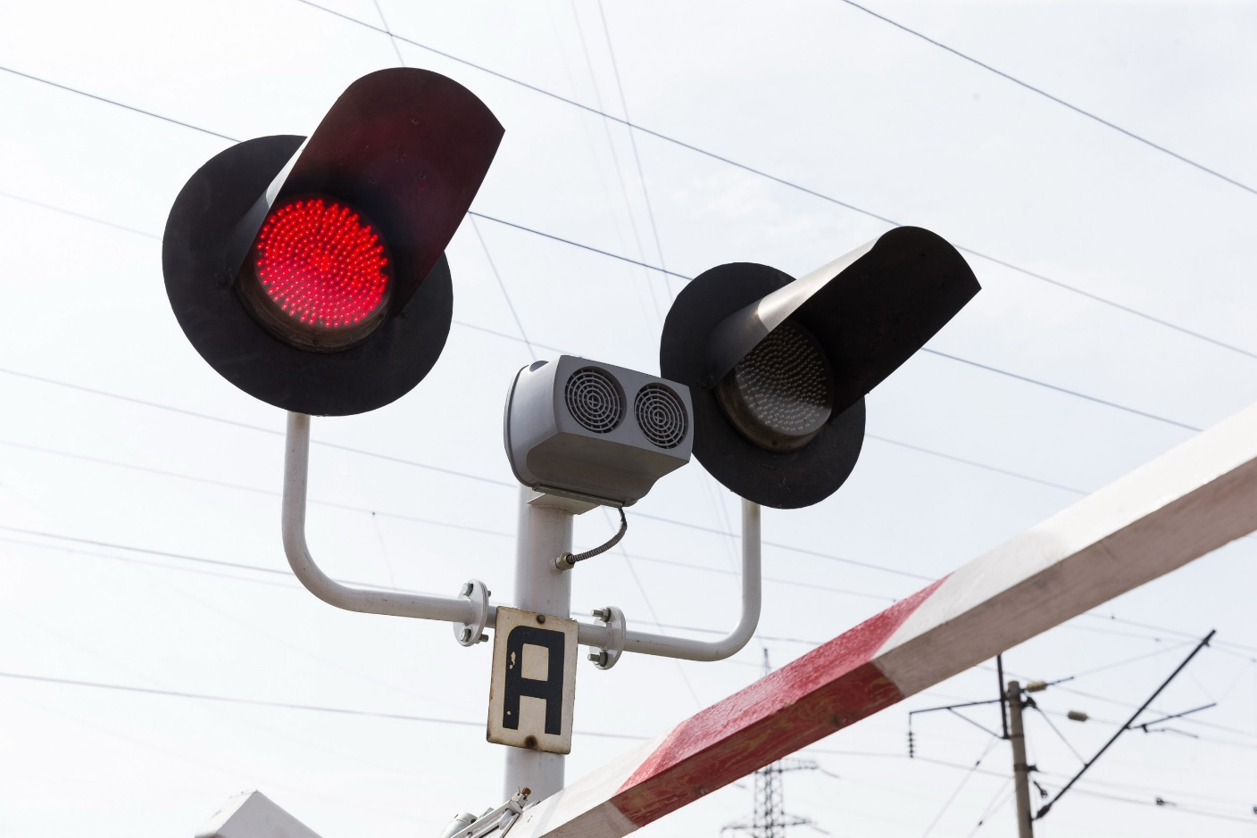
Оборудование перегонов средствами автоматической переездной сигнализации и автоматическими шлагбаумами
Для обеспечения безопасности движения на железнодорожных переездах применяются следующие устройства:
г) оповестительная сигнализация – переездная сигнализация, при которой извещение дежурного работника о приближении поезда к железнодорожному переезду подается световым и звуковым сигналами, а включение и выключение технических средств ограждения железнодорожного переезда осуществляет дежурный работник, обслуживающий железнодорожный переезд;
п. 59

Slide 10
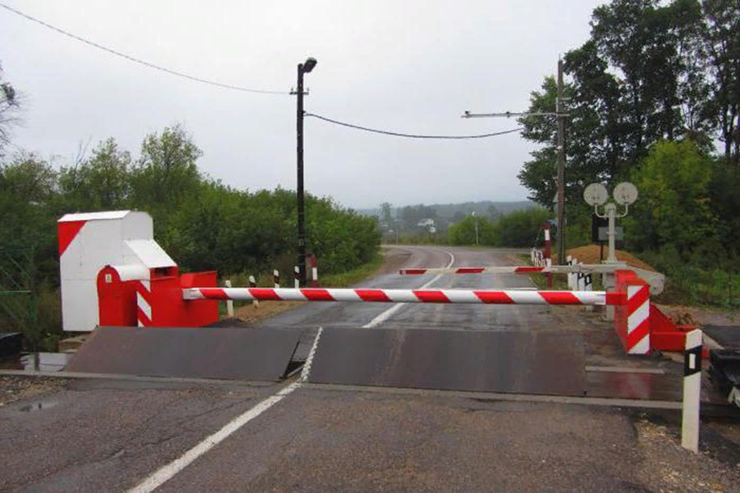
Оборудование перегонов средствами автоматической переездной сигнализации и автоматическими шлагбаумами
Для обеспечения безопасности движения на железнодорожных переездах применяются следующие устройства:
д) противотаранное устройство (ПТУ), перекрывающее полностью проезжую часть и предназначенное для создания физического препятствия (барьера) для движения автотранспортных средств при попытке их несанкционированного выезда на закрытый железнодорожный переезд при приближении к нему поезда;
п. 59

Slide 11
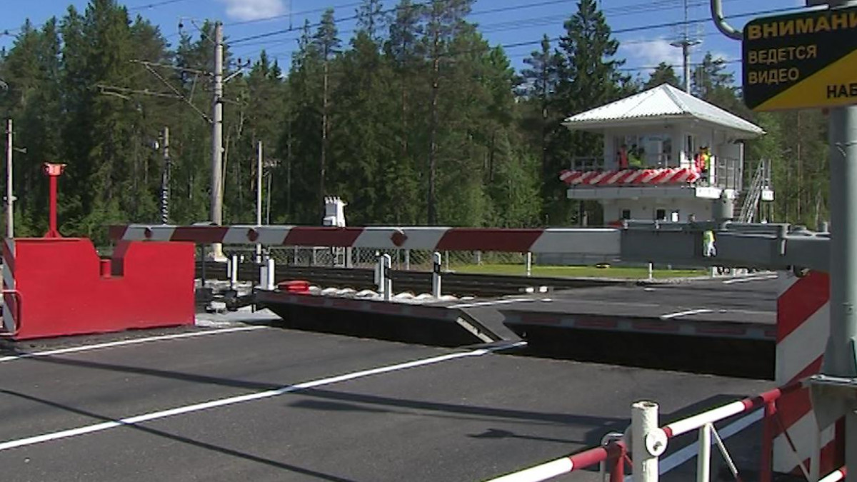
Оборудование перегонов средствами автоматической переездной сигнализации и автоматическими шлагбаумами
Для обеспечения безопасности движения на железнодорожных переездах применяются следующие устройства:
е) устройство заграждения железнодорожного переезда (УЗП), преграждающее движение автотранспорта через железнодорожный переезд путем подъема специальных плит на проезжей части автомобильной дороги.
п. 59

Slide 12
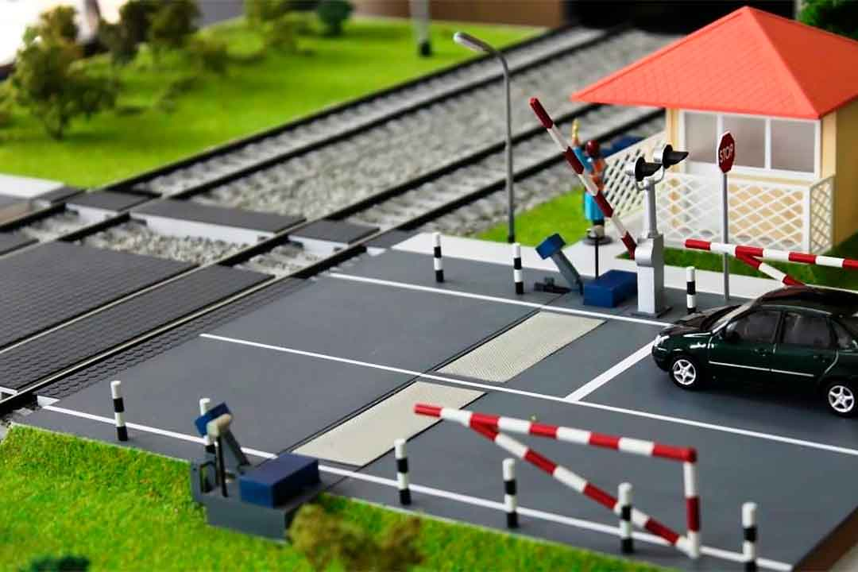
Оборудование перегонов средствами автоматической переездной сигнализации и автоматическими шлагбаумами
Железнодорожные переезды могут оборудоваться горизонтально-поворотными (запасными) шлагбаумами, позволяющими закрывать движение автотранспорта через переезд на время производства путевых работ, работ по обслуживанию и ремонту переезда и в других необходимых случаях.
п. 59

Slide 13
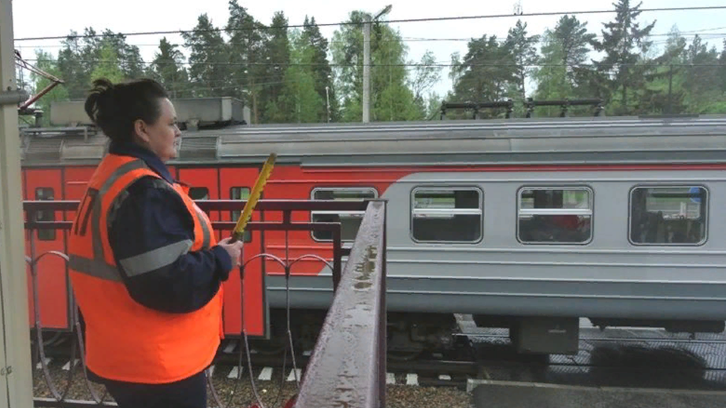
Оборудование перегонов средствами автоматической переездной сигнализации и автоматическими шлагбаумами
Безопасное движение поездов и транспортных средств на охраняемом переезде обеспечивает дежурный по переезду, который должен своевременно открывать и закрывать шлагбаум и подавать установленные сигналы, наблюдать за состоянием проходящих поездов и планок нижнего габарита.
п. 59

Slide 14
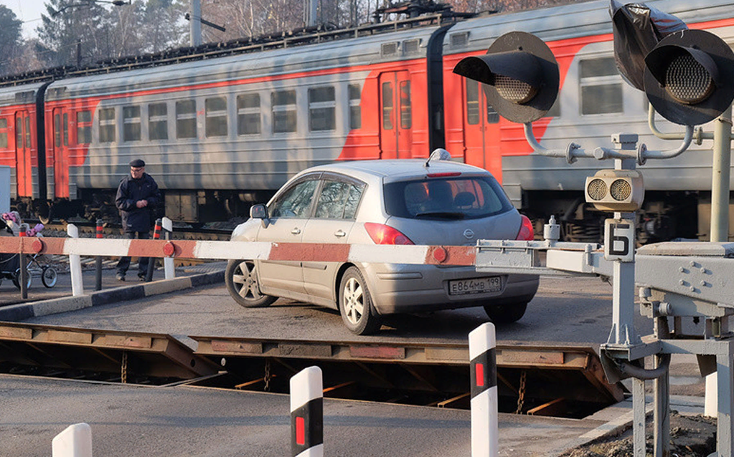
Оборудование перегонов средствами автоматической переездной сигнализации и автоматическими шлагбаумами
В случае обнаружения неисправности, угрожающей безопасности движения, дежурный по переезду обязан принять меры к остановке поезда, а если отсутствует сигнал, обозначающий хвост поезда, – доложить об этом дежурному по станции, а на участках с диспетчерской централизацией – поездному диспетчеру.
п. 59

Slide 15
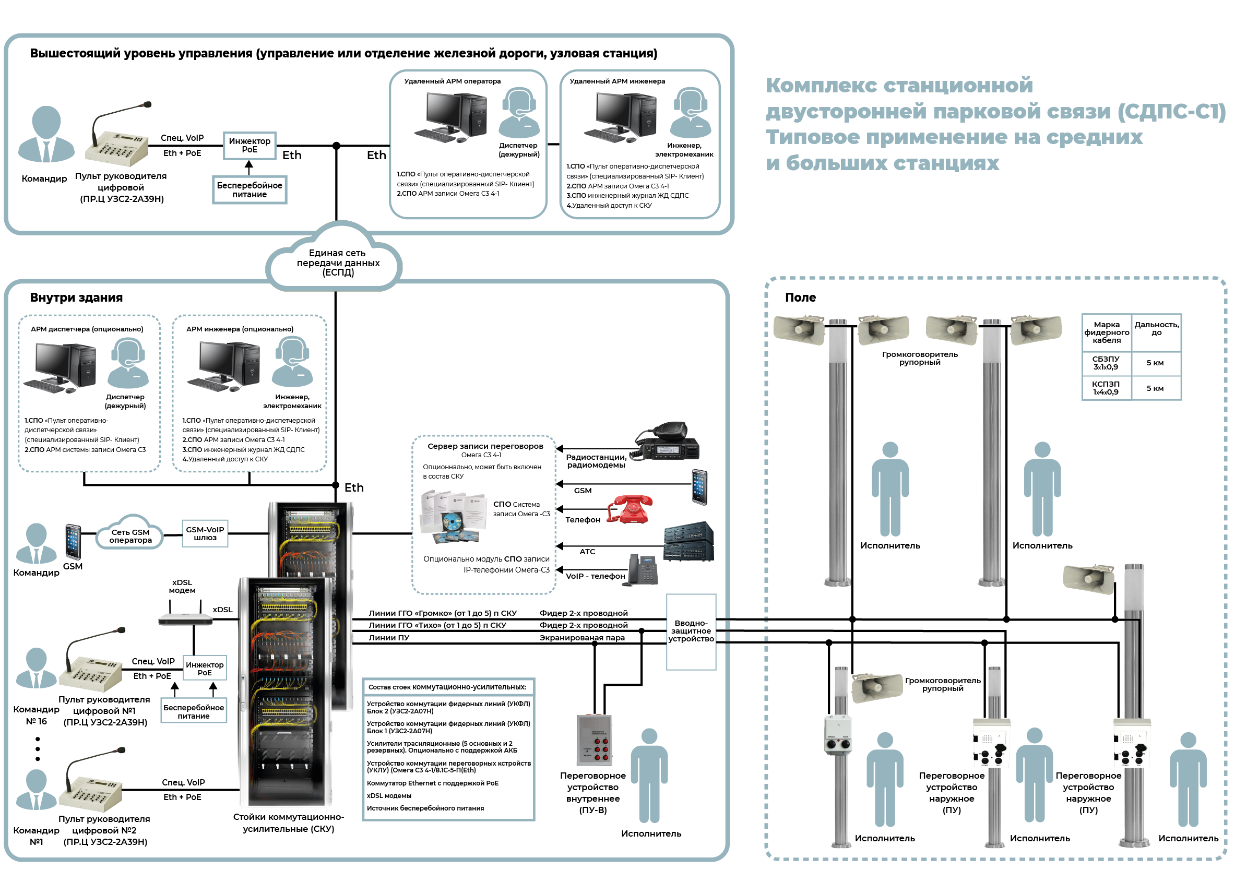
Требование к автоматическим системам оповещения о приближении поезда
На железнодорожных станциях в зависимости от технологической потребности применяются устройства станционной радиосвязи, устройства двусторонней парковой связи (на основе радиосвязи, или громкоговорящей связи, или их сочетания), беспроводная (радиосвязь) передачи данных для информационно-управляющих систем и другие виды технологической электросвязи.
п. 104

Slide 16
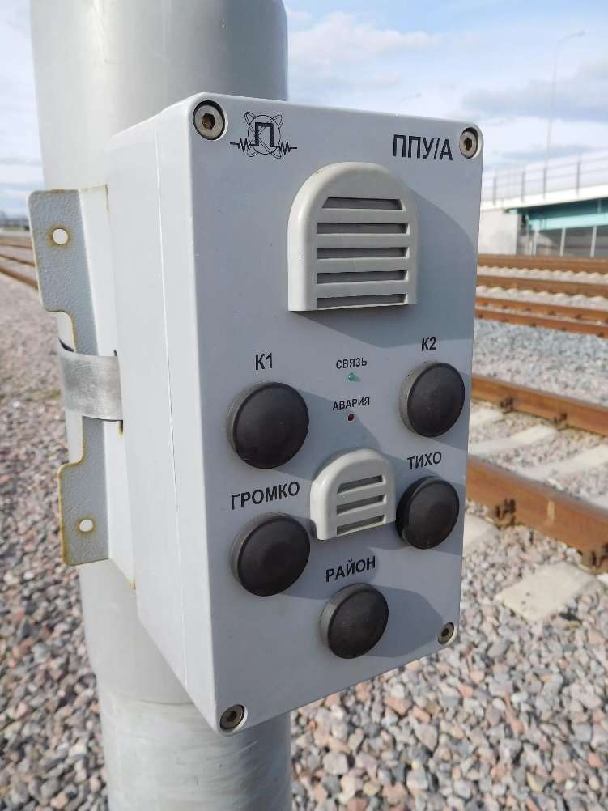
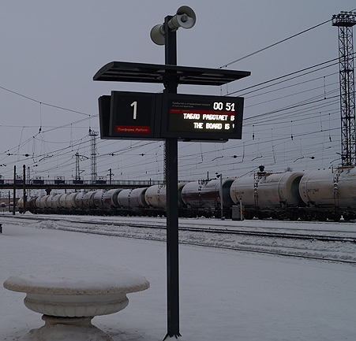
Требование к автоматическим системам оповещения о приближении поезда
Система громкоговорящего оповещения применяется для информирования пассажиров и пользователей услугами железнодорожного транспорта в зонах их регламентированного присутствия, устанавливаемых локальным нормативным актом владельца инфраструктуры (владельца железнодорожных путей необщего пользования), а также для оповещения лиц, работающих на железнодорожных путях, о приближении железнодорожного подвижного состава до перевода их на системы радиосвязи.
п. 104

Slide 17
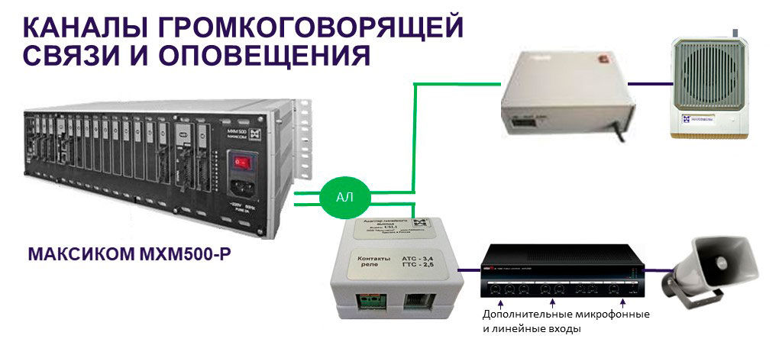
Требование к автоматическим системам оповещения о приближении поезда
Устройства двусторонней парковой связи должны быть постоянно включены.
В системах двусторонней парковой связи, системах оповещения, работающих устройства громкоговорящей связи направленного действия для обеспечения восприятия команд и информационных сообщений работниками железнодорожного транспорта и пассажирами соответственно, и для уменьшения шумового воздействия за пределами полосы отвода железных дорог инфраструктуры и железнодорожных путей необщего пользования.
п. 104

Slide 18
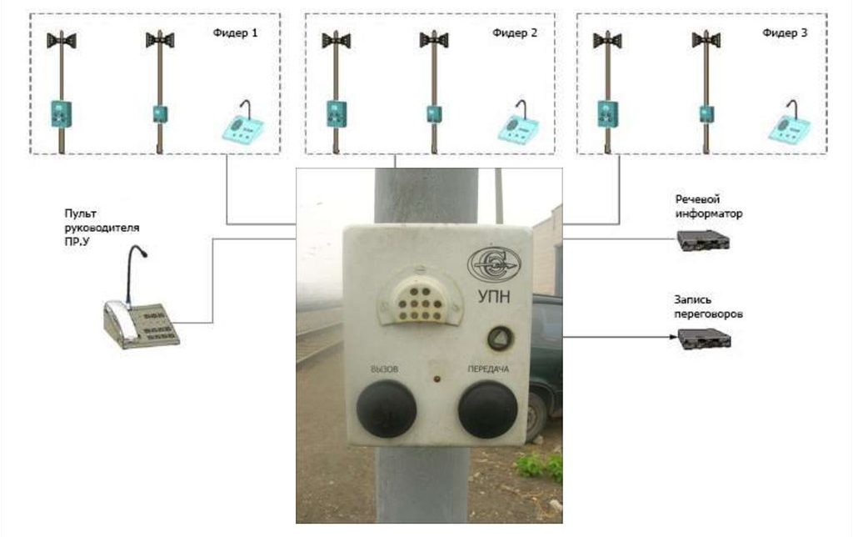
Требование к автоматическим системам оповещения о приближении поезда
Устройства громкоговорящего оповещения, предназначенные для информирования лиц, работающих на железнодорожных путях, о приближении железнодорожного подвижного состава должны включаться на период производства работ на железнодорожных станциях и перегонах и выключаться после их окончания.
п. 104

Slide 19
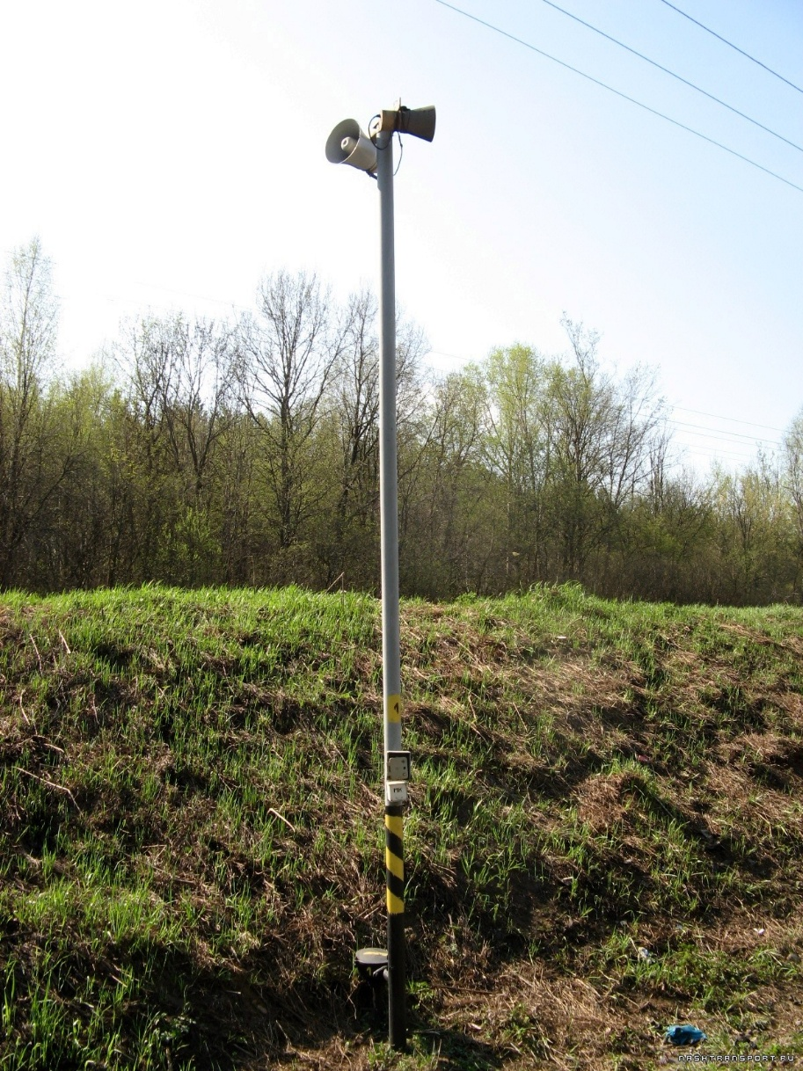
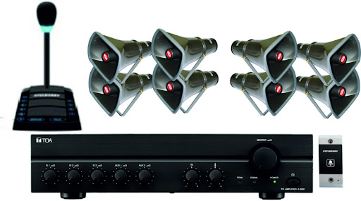
Требование к автоматическим системам оповещения о приближении поезда
Звукоизлучающие устройства (громкоговорители) двусторонней парковой связи должны иметь направленное действие для уменьшения шума за территорией железной дороги.
п. 104

Slide 20

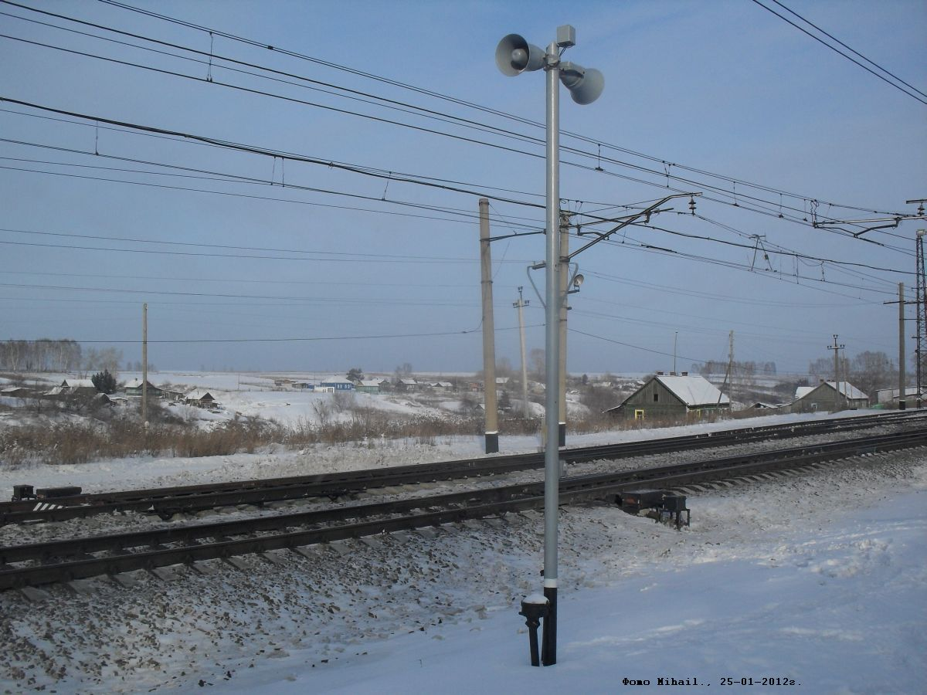

Требование к автоматическим системам оповещения о приближении поезда
Нормативными документами, устанавливающими зоны регламентированного присутствия пассажиров и пользователей услугами железнодорожного транспорта, является Типовой технологический процесс работы железнодорожного вокзального комплекса, утвержденный распоряжением ОАО «РЖД» от 23 сентября 2020 г. № 2072/р, а также Временные правила пользования станционной радиосвязью, двухсторонней парковой связью ОАО «РЖД», утвержденные распоряжением ОАО «РЖД» от 26 августа 2011 г. № 1881р.
п. 104

Slide 21
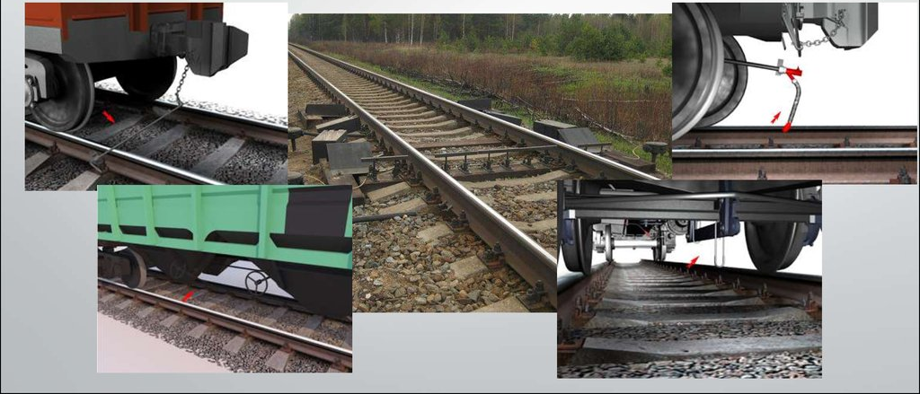
Требование к средствам автоматического контроля технического состояния железнодорожного подвижного состава по ходу поезда
Устройство контроля схода подвижного состава (УКСПС) - это устройство, предназначенное для обнаружения схода с рельсов железнодорожного подвижного состава или наличия волочащихся деталей железнодорожного подвижного состава
п. 83

Slide 22
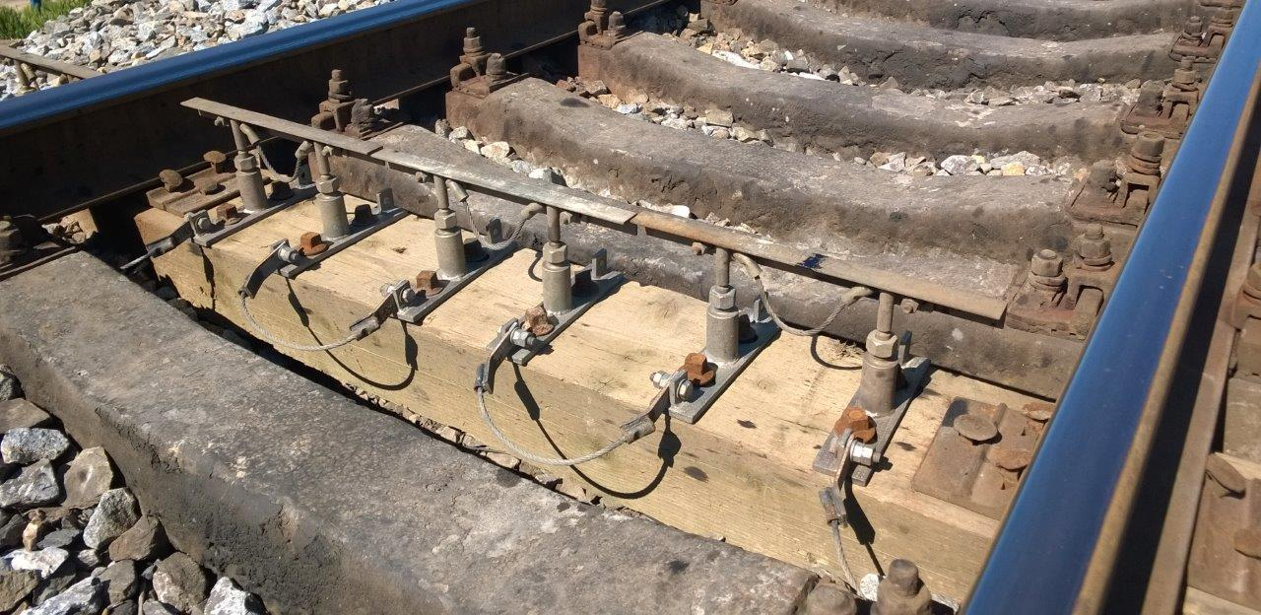
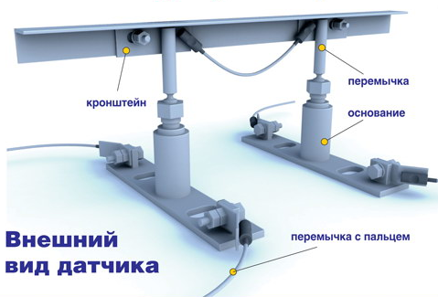
Требование к средствам автоматического контроля технического состояния железнодорожного подвижного состава по ходу поезда
Устройства контроля схода железнодорожного подвижного состава (УКСПС) являются техническими средствами точечного контроля подвижного состава и обеспечивают выявление схода только при проследовании подвижным составом зоны размещения датчиков.
Основой работы датчиков разрушающегося типа является разрыв контрольной цепи вследствие нарушения целостности разрушения (излома) датчика колесными парами подвижной единицы при ее сходе с рельсов.
п. 83

Slide 23


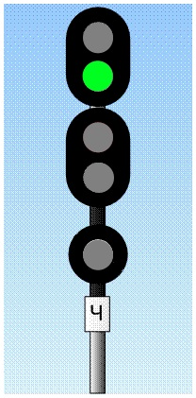
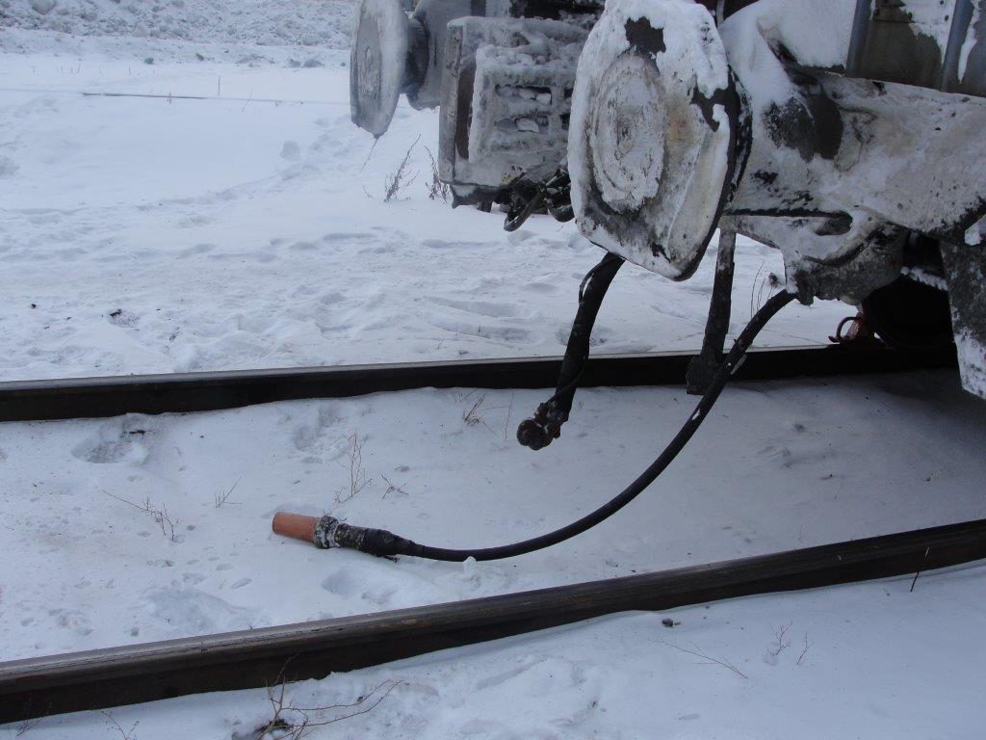
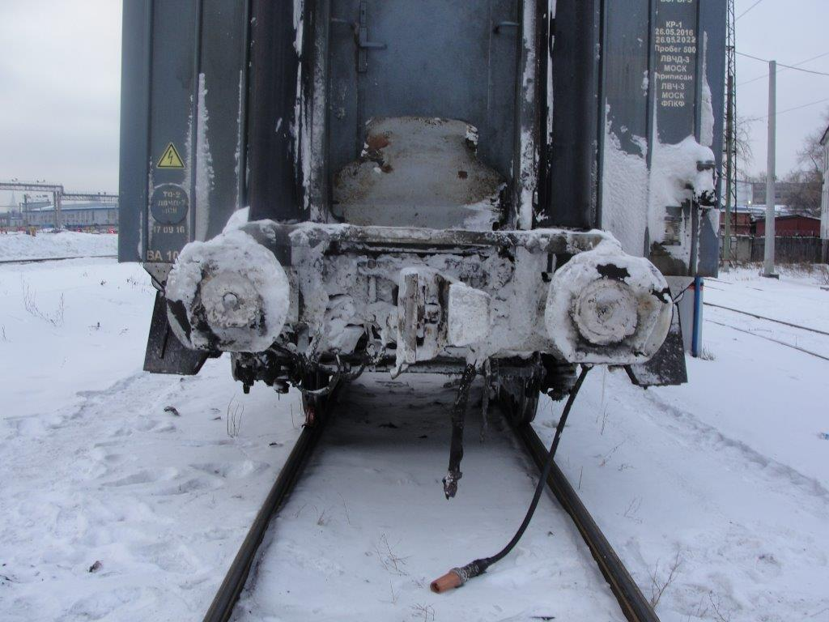
Требование к средствам автоматического контроля технического состояния железнодорожного подвижного состава по ходу поезда
КТСМ
АСКПС или УКСПС
УКСПС должны устанавливаться на подходах к железнодорожным станциям и искусственным сооружениям на расстоянии, достаточном для восприятия машинистом информации о срабатывании УКСПС за время, обеспечивающее остановку неисправной подвижной единицы служебным торможением перед объектом ограждения: стрелочным переводом, мостом, тоннелем, эстакадой.
п. 83

Slide 24
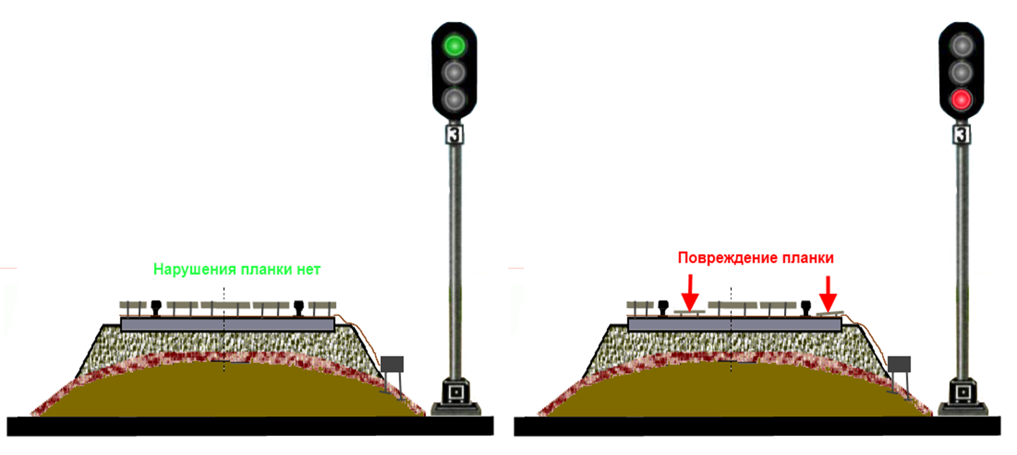
Требование к средствам автоматического контроля технического состояния железнодорожного подвижного состава по ходу поезда
Схема контроля УКСПС и включения его в зависимости устройств ЖАТ должна обеспечивать:
- передачу управляющих команд для включения запрещающих показаний на входных, проходных, заградительных светофорах, светофорах прикрытия, ограждающих станцию или искусственное сооружение при срабатывании датчиков;
п. 83

Slide 25
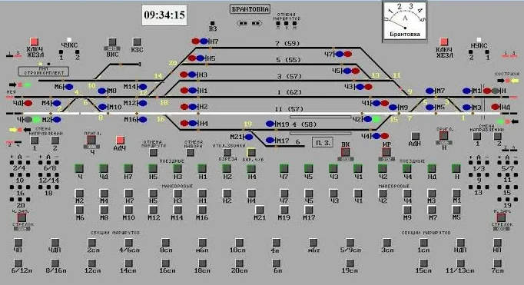
Требование к средствам автоматического контроля технического состояния железнодорожного подвижного состава по ходу поезда
Схема контроля УКСПС и включения его в зависимости устройств ЖАТ должна обеспечивать:
- передачу информации о срабатывании датчиков УКСПС на аппарат управления ДСП впереди лежащей железнодорожной станции, на аппарат управления оповестительной сигнализацией искусственных сооружений (при ее наличии);
п. 83

Slide 26

Требование к средствам автоматического контроля технического состояния железнодорожного подвижного состава по ходу поезда
Схема контроля УКСПС и включения его в зависимости устройств ЖАТ должна обеспечивать:
- передачу сигнала управления в устройства связи для включения речевого информатора, обеспечивающего передачу машинисту локомотива, мотор-вагонного подвижного состава, специального самоходного подвижного состава информации о срабатывании датчиков УКСПС по поездной радиосвязи;
п. 83

Slide 27
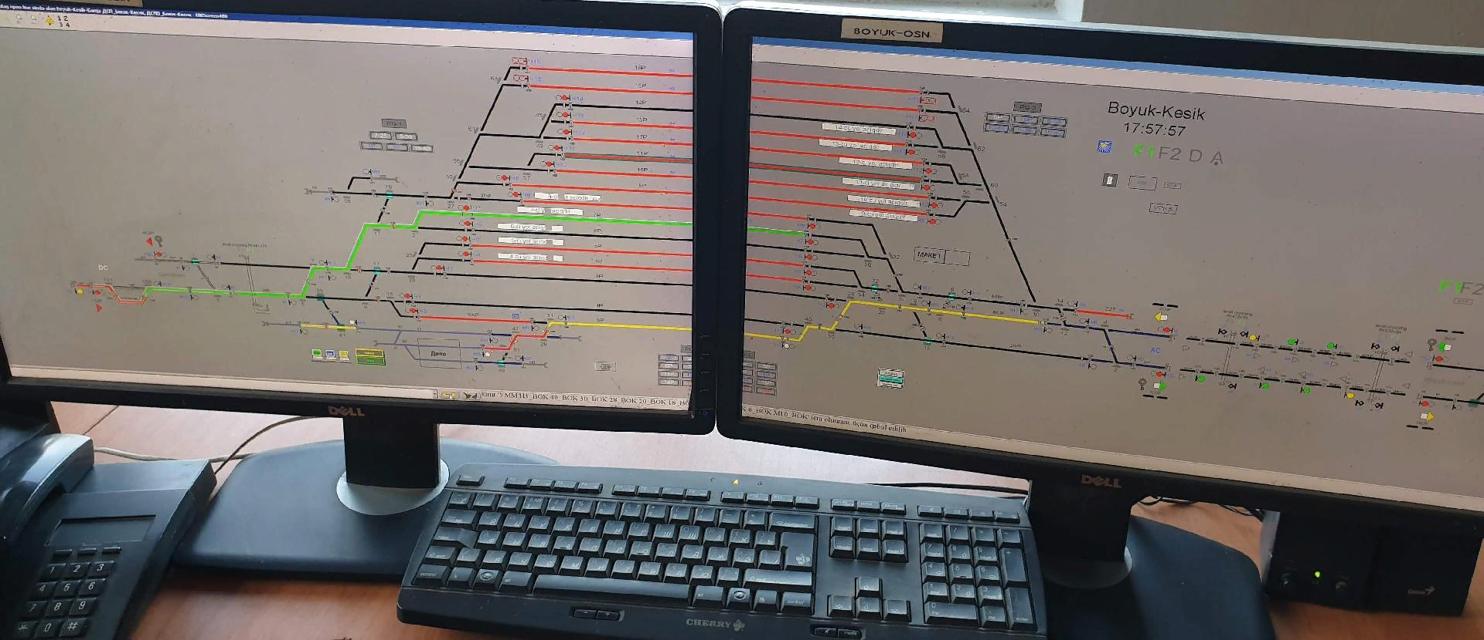
Требование к средствам автоматического контроля технического состояния железнодорожного подвижного состава по ходу поезда
Схема контроля УКСПС и включения его в зависимости устройств ЖАТ должна обеспечивать:
- передачу информации о срабатывании датчиков УКСПС в системы диспетчерской централизации, диспетчерского контроля, диагностики и мониторинга устройств ЖАТ;
п. 83

Slide 28
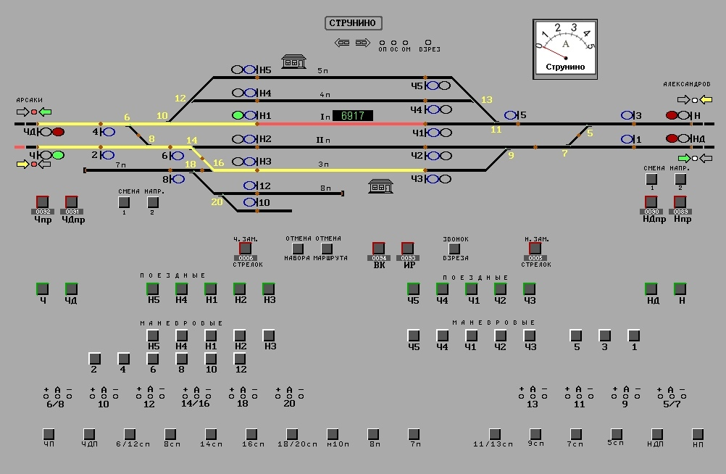
Требование к средствам автоматического контроля технического состояния железнодорожного подвижного состава по ходу поезда
Схема контроля УКСПС и включения его в зависимости устройств ЖАТ должна обеспечивать:
- возможность открытия входного светофора станции в случае срабатывания или неисправности УКСПС ответственной командой, передаваемой с аппарата управления ДСП или ДНЦ (для каждого поезда);
п. 83

Slide 29
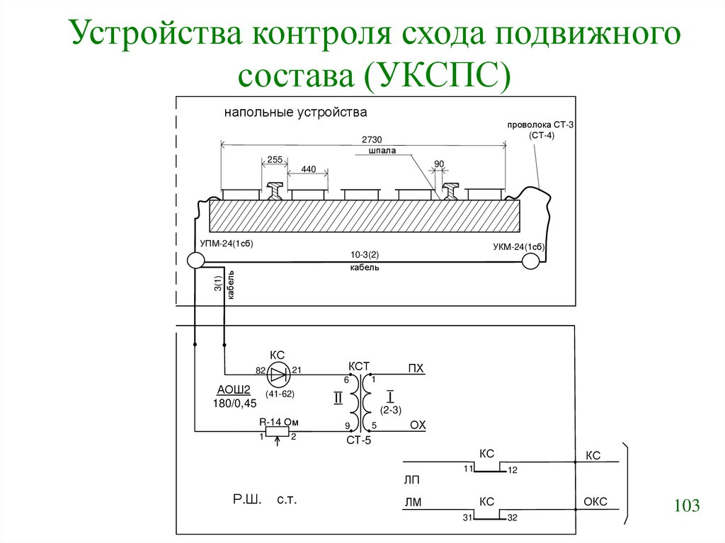
Требование к средствам автоматического контроля технического состояния железнодорожного подвижного состава по ходу поезда
Схема контроля УКСПС и включения его в зависимости устройств ЖАТ должна обеспечивать:
- переход в состояние защитного отказа (контроль срабатывания) при неисправностях аппаратуры и нарушении целостности линейных цепей контроля УКСПС.
п. 83

Slide 30
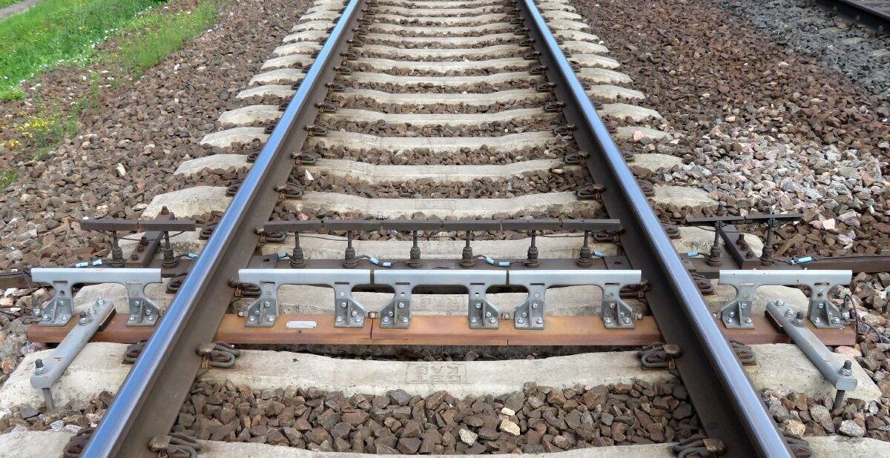


Требование к средствам автоматического контроля технического состояния железнодорожного подвижного состава по ходу поезда
В ОАО «РЖД» порядок взаимодействия устройств контроля схода железнодорожного подвижного состава при срабатывании и устройств ЖАТ установлен в Правилах оборудования железнодорожных линий устройствами контроля схода железнодорожного подвижного состава, утвержденных распоряжением ОАО «РЖД» от 15 декабря 2018 г. №2586/р.
п. 83

Slide 31
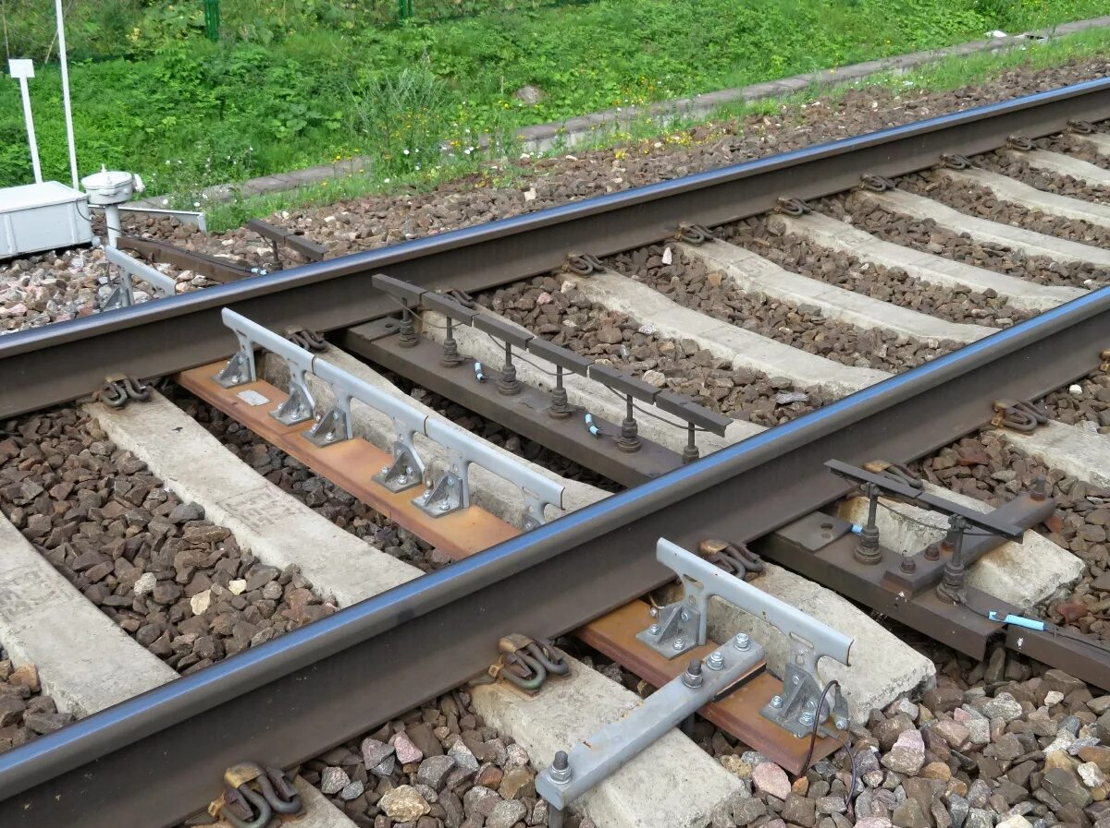
Требование к средствам автоматического контроля технического состояния железнодорожного подвижного состава по ходу поезда
На скоростных участках железных дорог ОАО «РЖД» при включении режима «Скоростное движение» схема контроля УКСПС при нарушении целостности датчиков должна обеспечивать контроль срабатывания на аппарате управления ДСП (ДНЦ) и передачу сигнала управления в устройства связи для включения речевого информатора, обеспечивающего передачу машинисту скоростного поезда информации о срабатывании датчиков УКСПС по поездной радиосвязи без воздействия на схему перекрытия входного светофора.
п. 83

Slide 32
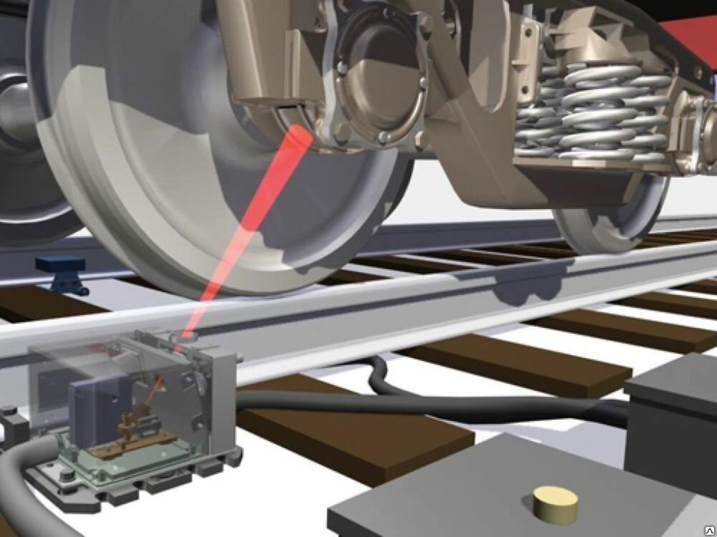
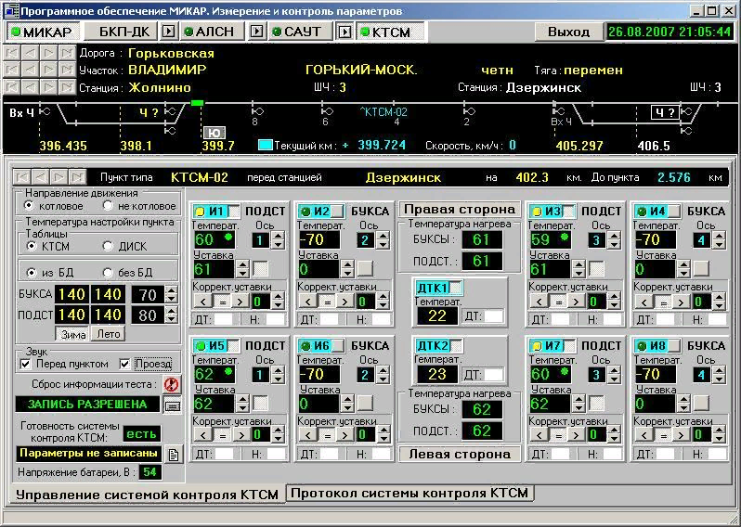
Требование к средствам автоматического контроля технического состояния железнодорожного подвижного состава по ходу поезда
КТСМ (комплекс технических средств многофункциональный) — это система автоматического контроля технического состояния железнодорожного подвижного состава.

Slide 33
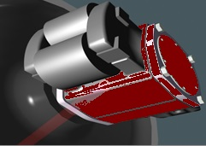
Требование к средствам автоматического контроля технического состояния железнодорожного подвижного состава по ходу поезда
Система может выполнять
следующие функции:
КТСМ
ТРЕВОГА 0
Обнаружение заторможенных колесных пар;
ТРЕВОГА 1
«Внимание! Машинист нечетного (четного) поезда к станции (название станции) КТСМ. Тревога один. Предупреждение.»
машинист обязан принять меры к снижению скорости до 20 км/час
Обнаружение перегретых букс;
Обнаружение волочащихся деталей;
ТРЕВОГА 2
«Внимание! Машинист нечетного (четного) поезда к станции (название станции) КТСМ. Тревога два. Остановка.»
машинист обязан принять меры к остановке поезда на перегоне служебным торможением
Обнаружение перегруза вагона;
Обнаружение дефектов колес по кругу катания;
Обнаружение отклонений верхнего габарита подвижного состава.

Slide 34
Требование к средствам автоматического контроля технического состояния железнодорожного подвижного состава по ходу поезда
Вся информация о подвижных единицах с показаниями, выводимая в окнах программного обеспечения автоматизированного рабочего места линейного поста контроля, в зависимости от уровня тревоги окрашивается разными цветами:
ТРЕВОГА 0
(+60)
предаварийный нагрев не требующий остановки поезда
Осмотр колесных пар с тревожными показаниями аппаратуры КТСМ, независимо от их количества, производится только на ПТО
ТРЕВОГА 1
(+70)
аварийный нагрев требующий осмотра букового узла на станции
Осмотр колесных пар с тревожными показаниями аппаратуры КТСМ, производится локомотивной бригадой (или осмотрщиком ремонтником вагонов) на ближайшей станции по пути следования поезда
ТРЕВОГА 2
(+80)
критический нагрев, требуется немедленная остановка поезда и осмотр показанной буксы
Осмотр колесных пар с тревожными показаниями аппаратуры КТСМ, производится локомотивной бригадой (или осмотрщиком ремонтником вагонов) с остановкой поезда на перегоне.
В случаях повторения показания с уровнем «Тревога 2», вагон отцепляется на ближайшей станции в текущий ремонт

Slide 35
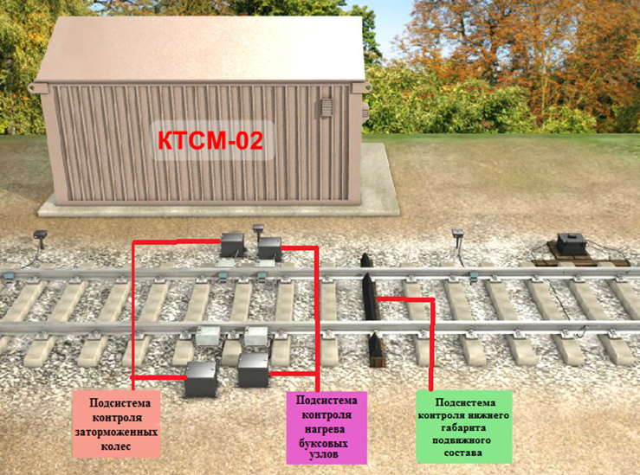
Требование к средствам автоматического контроля технического состояния железнодорожного подвижного состава по ходу поезда
Состав оборудования КТСМ: перегонное и станционное.
Перегонное оборудование подразделяется на напольное и постовое.
Напольное оборудование устанавливается непосредственно на пути и считывает информацию с подвижного состава.

Slide 36
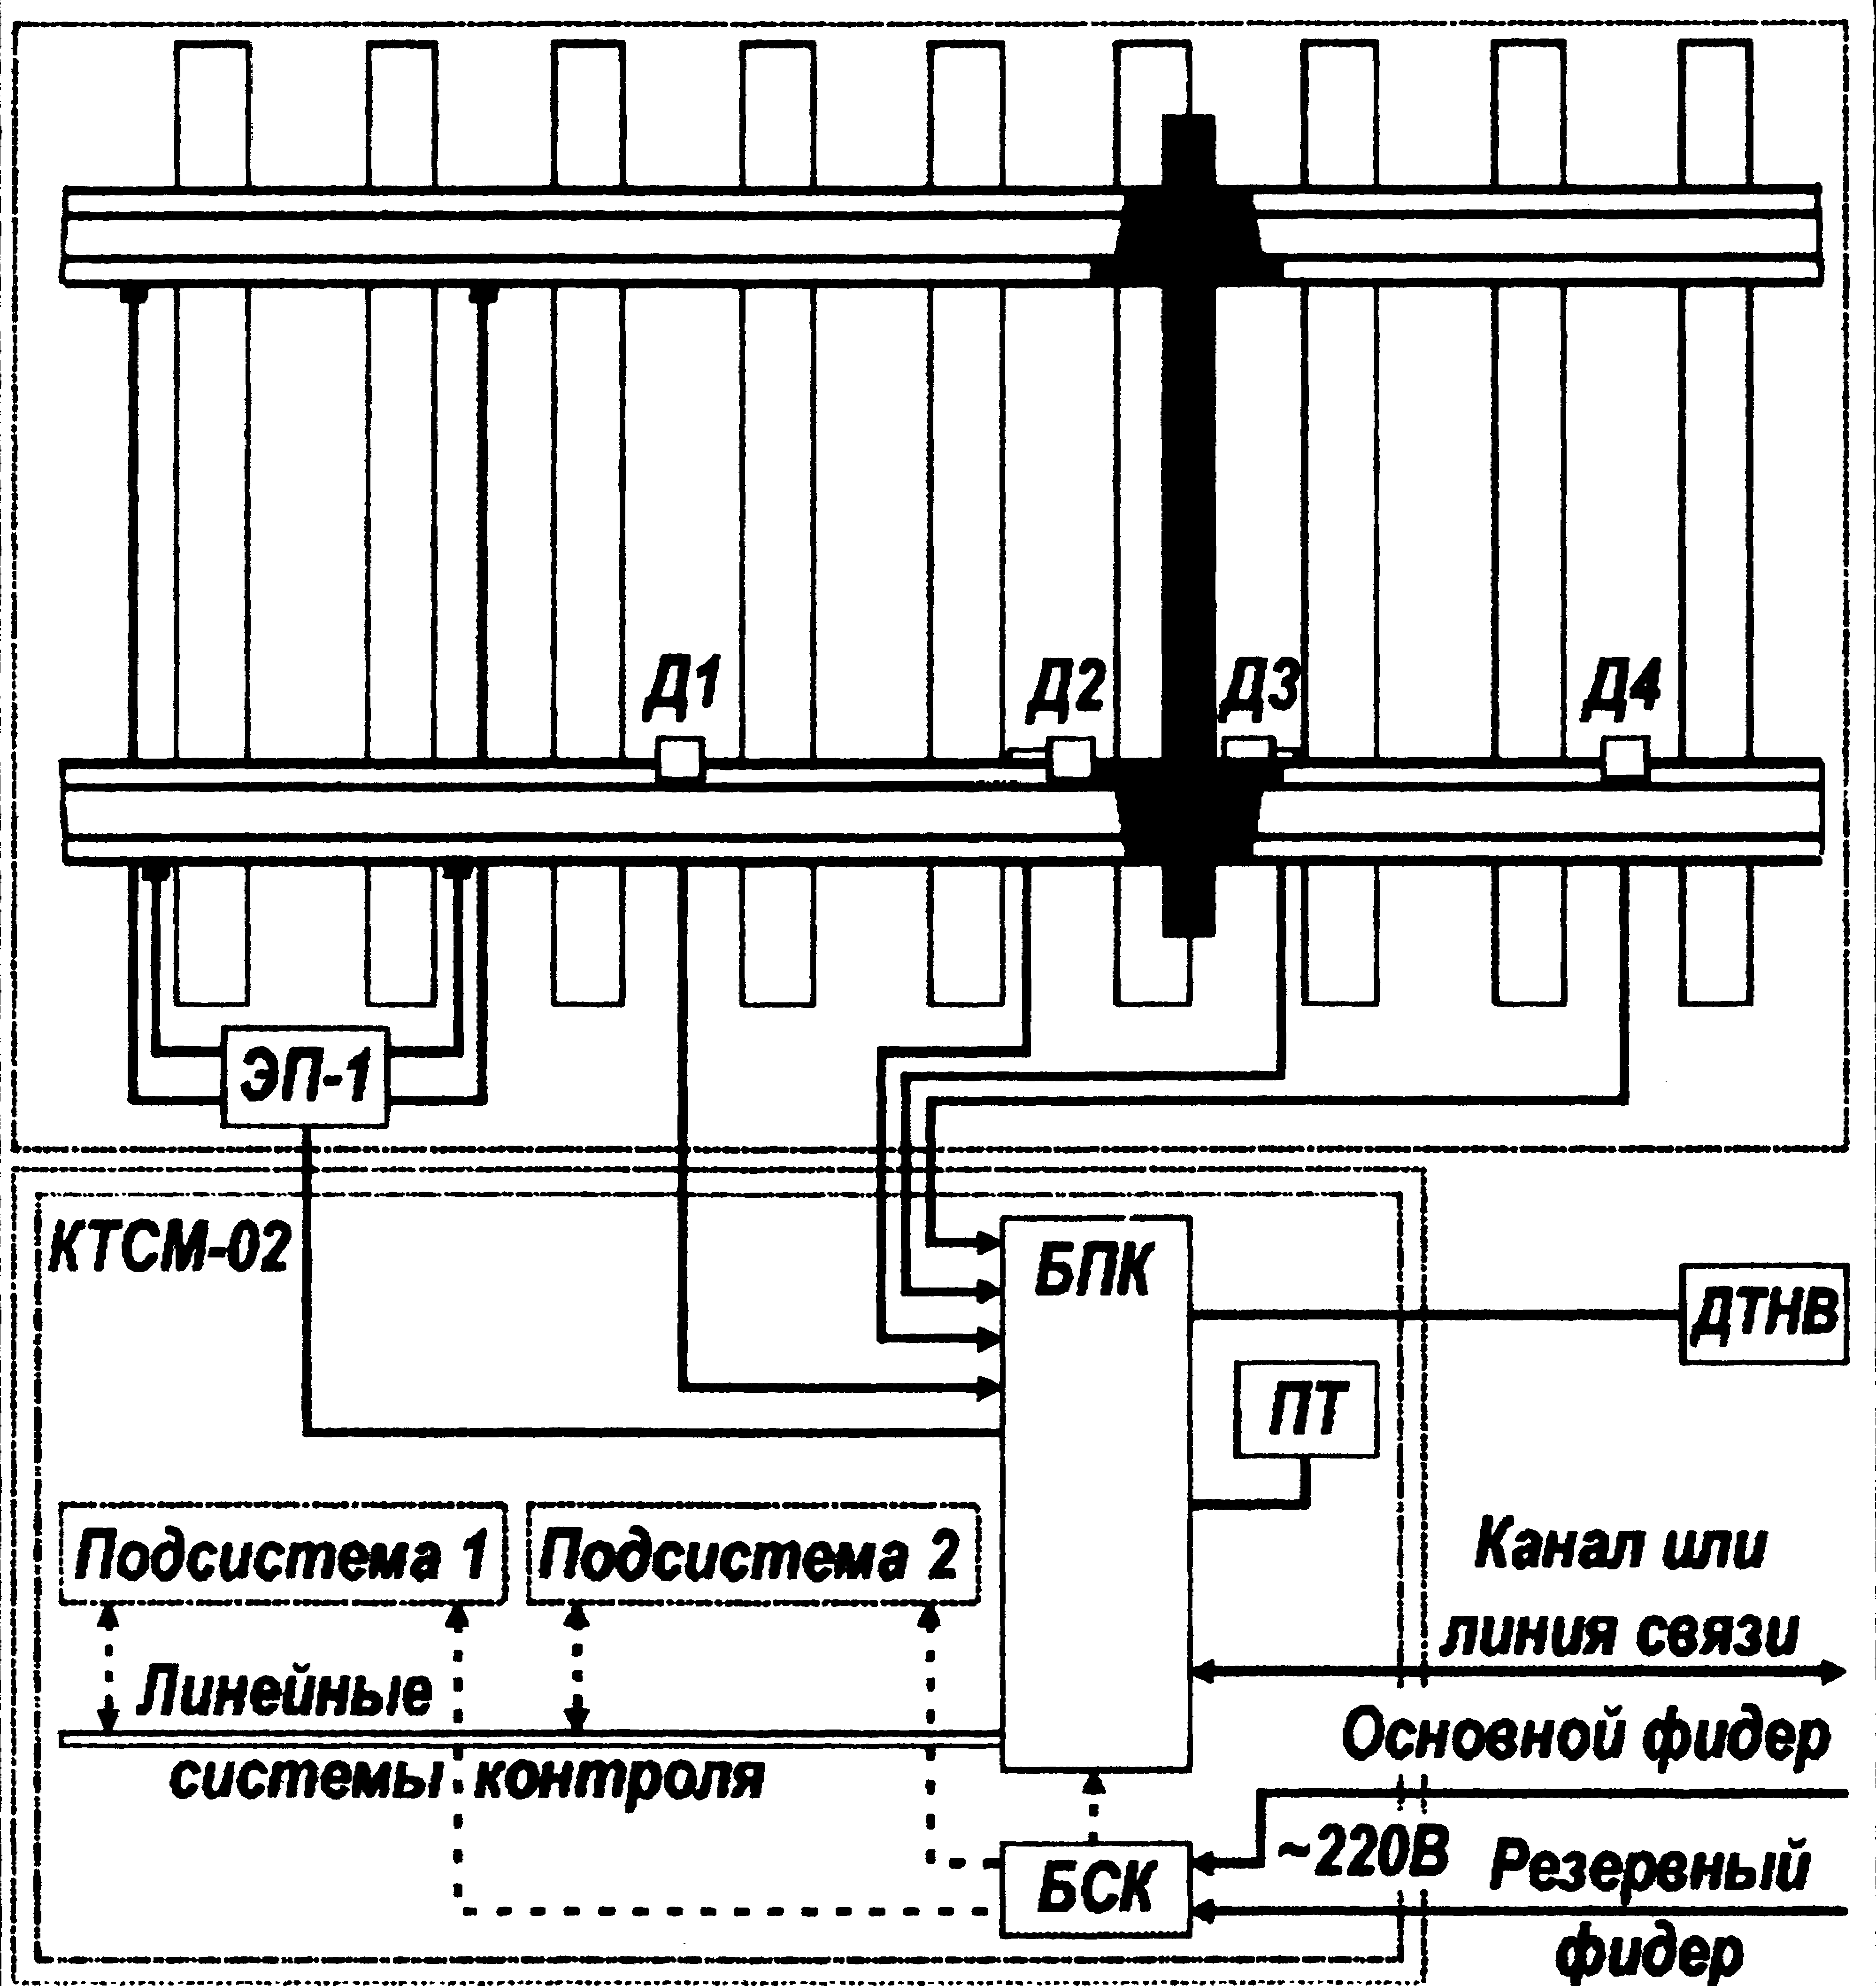
Требование к средствам автоматического контроля технического состояния железнодорожного подвижного состава по ходу поезда
В состав постового оборудования входят:
блок преобразования и контроля (БПК), блок силовой коммутационный (БСК), технологический пульт (ПТ), а также датчик температуры наружного воздуха ДТНВ.
Блок БПК выполняет следующие функции: преобразует и обрабатывает сигналы от путевых датчиков, формирует и передает подсистемам контроля управляющие сигналы, получает от этих подсистем данные об аварийных подвижных единицах и передает собранную информацию в линию связи.

Slide 37
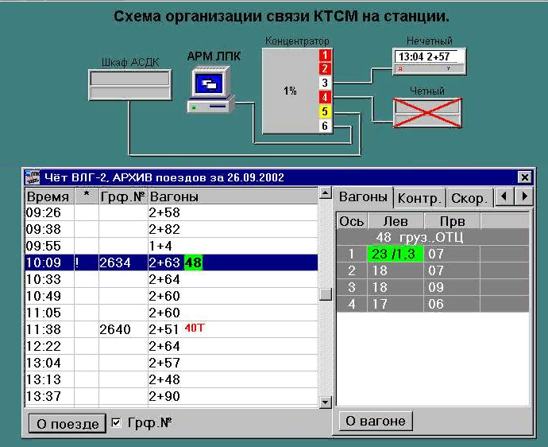
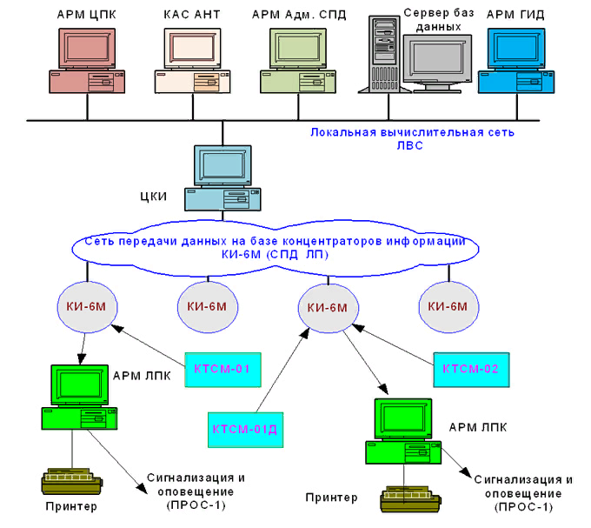
Требование к средствам автоматического контроля технического состояния железнодорожного подвижного состава по ходу поезда
В состав станционного оборудования входят: концентратор информации КИ и автоматизированное рабочее место оператора линейного поста контроля (АРМ ЛПК). Станционное оборудование дополнено подсистемой речевого оповещения и сигнализации (ПРОС-1). Она передает машинисту поезда через радиостанцию речевые сообщения об аварийном состоянии подвижного состава и включает дополнительные средства сигнализации. Обмен информацией между перегонным оборудованием, АРМом ЛПК и АРМом центрального поста происходит по системе передачи данных (СПД ЛП) на базе концентраторов КИ.

Slide 38
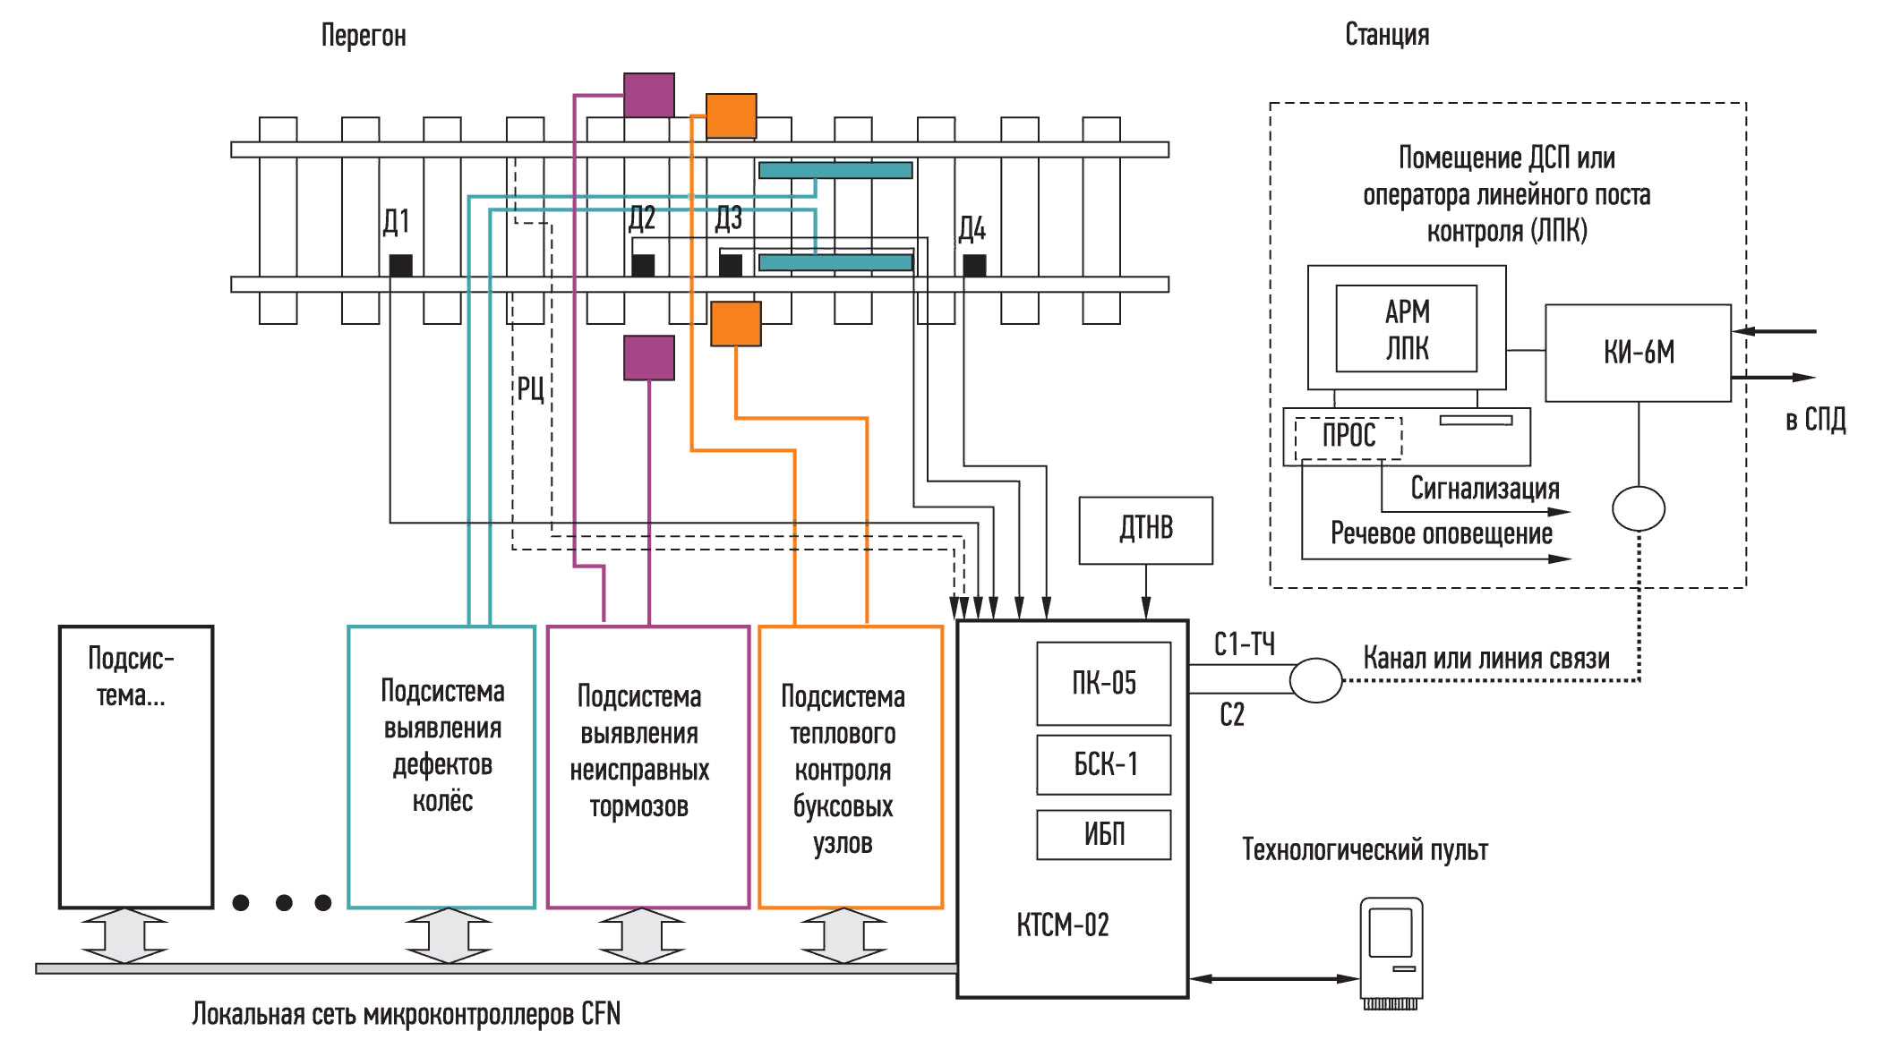
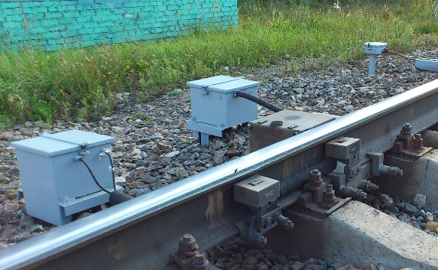
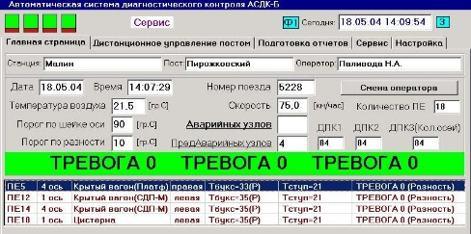
Требование к средствам автоматического контроля технического состояния железнодорожного подвижного состава по ходу поезда
станционное оборудование
напольное оборудование
постовое оборудование
Принцип работы: сигналы от напольного оборудования поступают к постовому, которое обрабатывает их и передаёт информацию о состоянии подвижного состава к станционному оборудованию, где она регистрируется. При обнаружении неисправности в вагоне сигналы передаются на речевой информатор для извещения машиниста поезда и на сигнализирующее оборудование для извещения дежурного персонала станции.

Slide 39
Требование к средствам автоматического контроля технического состояния железнодорожного подвижного состава по ходу поезда
Закрепление материала
Закрепление материала
Дайте определение, что такое «Железнодорожный переезд».
Какие устройства применяются на железнодорожных переездах для обеспечения безопасности?
Кто обеспечивает безопасное движение поездов и транспортных средств на охраняемом переезде? Перечислите его должностные обязанности.
Что обязан сделать дежурный по переезду в случае обнаружения неисправности, угрожающей безопасности движения?
Какая система и устройство технической диагностики подвижного состава используется на ж.-д. транспорте?
Для чего предназначен УКСПС и где устанавливается?
Принцип действия УКСПС.
Для чего предназначен КТСМ?
Опишите оборудование КТСМ.
Принцип действия КТСМ.
Дайте характеристику уровней тревоги показаний срабатывания КТСМ.

Slide 40
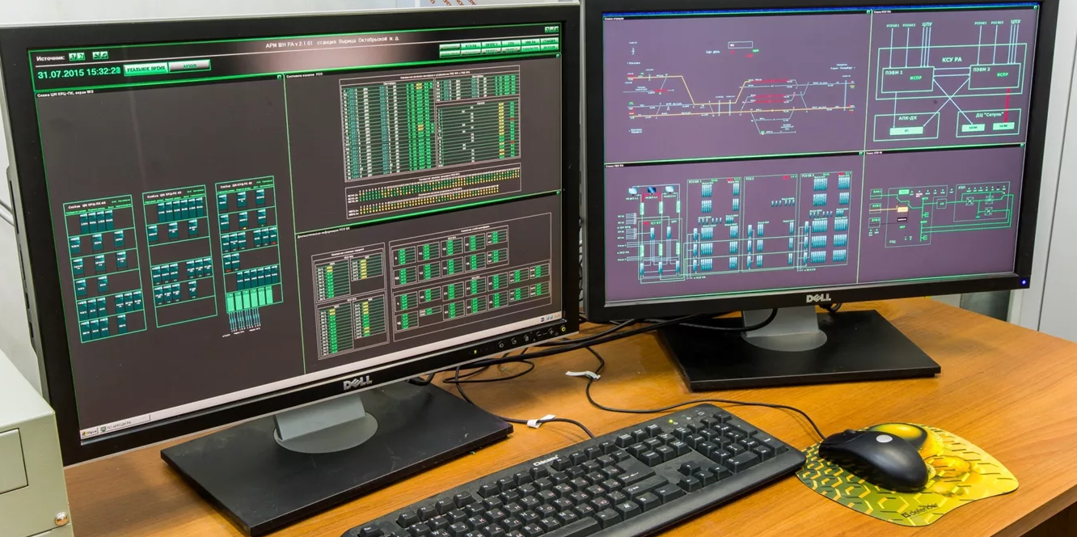
Требование к средствам автоматического контроля технического состояния железнодорожного подвижного состава по ходу поезда
Актуализация домашнего задания:
ПТЭ: Раздел V. п. 59 Сооружения и устройства путевого хозяйства
Раздел VI п. 83 Системы и устройства ж.-д. автоматики и телемеханики
Раздел VII. п.104 Устройства технологической железнодорожной электросвязи
Комментарии к ПТЭ: Раздел 1. п. 93 Термины и определения, используемые в ПТЭ РФ;
Проработка конспекта занятия и специальной технической литературы.
Подготовить реферат по теме:
Оборудование ж.-д. переездов по обеспечению безопасности движения поездов;
Устройство контроля схода подвижного состава (УКСПС);
Средства автоматического контроля технического состояния железнодорожного подвижного состава по ходу поезда (КТСМ).

Slide 41
Опережающее задание по следующей теме:
Включение в централизацию устройств предупреждения самопроизвольного выхода железнодорожного подвижного состава
Включение в централизацию устройств предупреждения самопроизвольного выхода железнодорожного подвижного состава на маршруты следования поездов.
Оборудование мест установки устройств сбрасывания указателями.
Электронные габаритные ворота, электронные вагонные весы, система телевизионного видеоконтроля;
Передача информации на пункт коммерческого осмотра, фиксирование передаваемой информации.

Slide 42
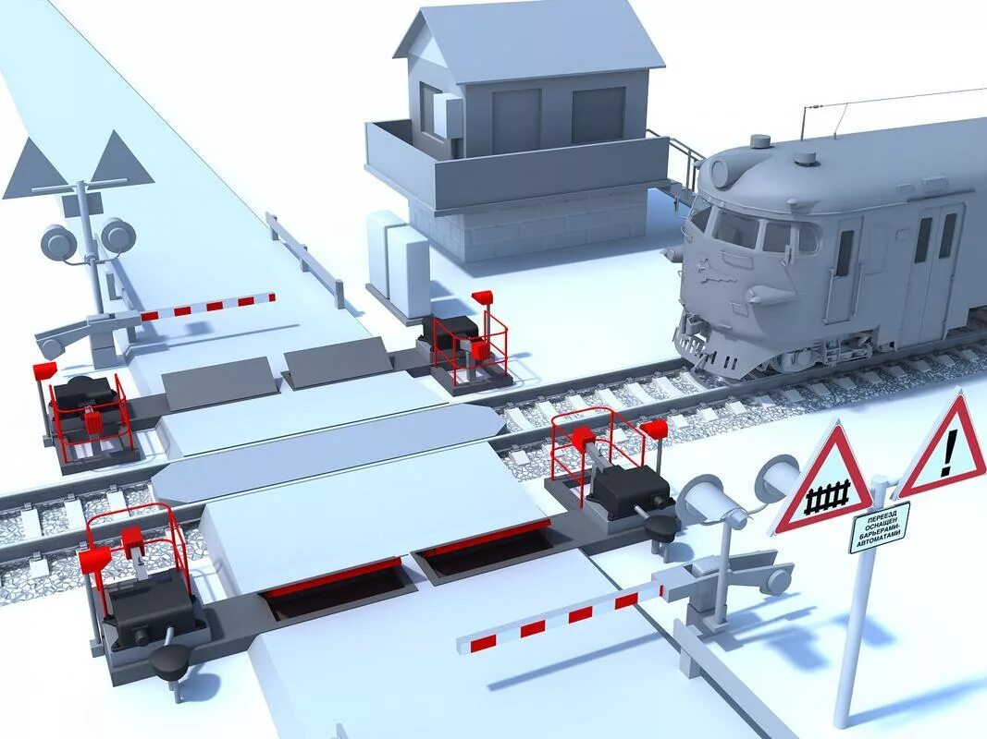
Спасибо за внимание

